Slide 1
الفقراء
لجين بركات ٧د

Slide 2
الفقر و الجوع
تواجه الدولة الأردنية العديد من التحديات علی الصعيد الداخلي و هو مشكلات و معوقات تحول دون تحقيق اهداف الدولة في ما يتعلق بتحسن المستوی المعيشي للمواطنين مثل ارتفاع معدلات النمو السكاني و الضغط علی النظم البيئية و شح المياه.
اننا نواجه اكبر التحديات في عصرنا ، الجوع و الفقر ، تغير المناخ ، النزاعات و الهجرة القسرية.

Slide 3
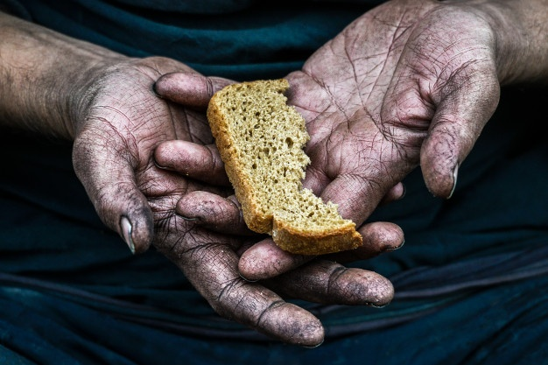

Slide 4
الفقر
الفقر العام هو حالة مزمنة و ذلك لاختلال معادلة الموارد و السكان جيلًا بعد جيل ، و ضعف النمو الاقتصادي المرتبط بالأحوال و الظروف السياسية المحيطة بالدولة مثل الهجرات القصرية.
الجوع يتفاقم في الأردن
يعتبر الأردن من الدول المستوردة للغذاء ، إذ يستورد اكثر من ٥٧ في المئة من المواد الغذائية وبالتالي نقص التغذية ارتفع ٥.٦ في المئة تحت ضغط التوترات الإقليمية و هجرة النازحين الی الأردن بسبب الحروب في بلادهم.
من مظاهرالفقر و الجوع في المجتمع ؛ انتشار التشرد في الشوارع ، ارتفاع الطلب علی دعم الخبز. من المظاهر أيضًا ارتفاع نسبة الغش و الاحتيال و السرقة.

Slide 5
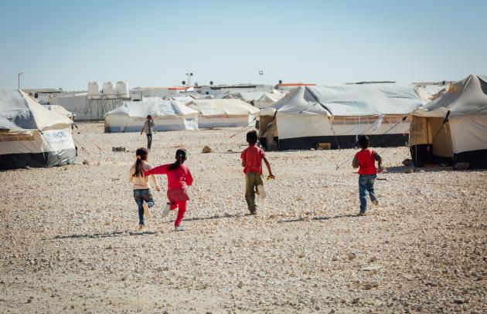

Slide 6
الأمن الغذائي
يوصي المجلس الأعلى للسكان بتعزيز الإنتاج المستدام للأغذية و زيادة الاستفادة من الإنتاج الغذائي المحلي مثل زراعة الخضار ، الفواكه و الحبوب ... الی أخره ، و تحسين الإنتاجية وجودة الغذاء.
حلول مشكلة الفقر و الجوع
التعليم
توفر فرص العمل الملائمة
القضاء على الجوع و العطش
تحقيق الأمن و السلام

Slide 7
